Slide 1
Великая Отечественная война
Я помню, я горжусь!

Slide 2
Как рассказать ребенку о войне ?

Slide 3
Книги о войне

Slide 4
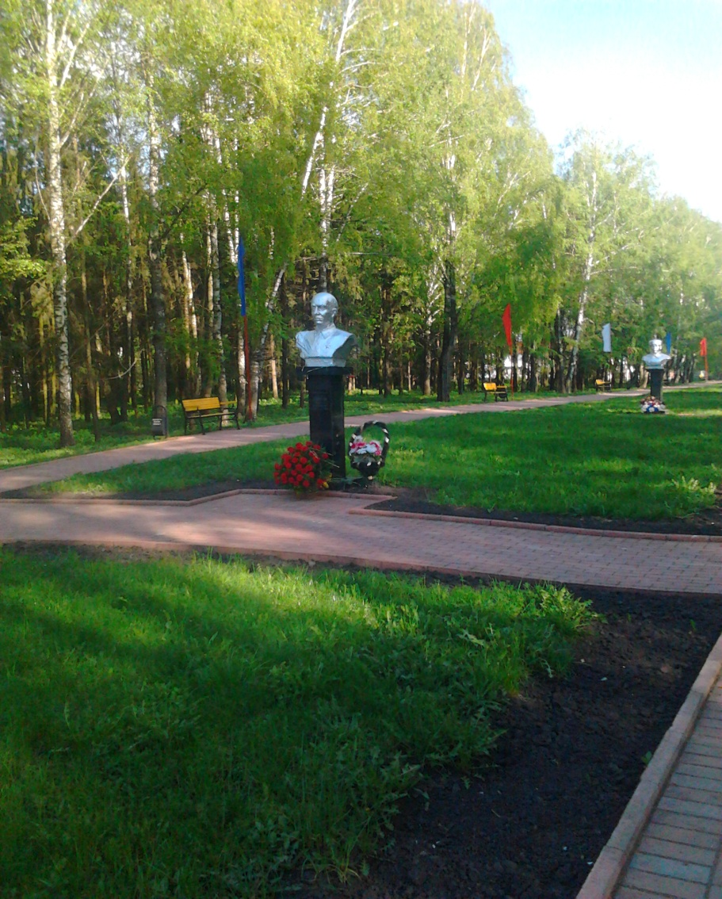
Аллея Славы

Slide 5
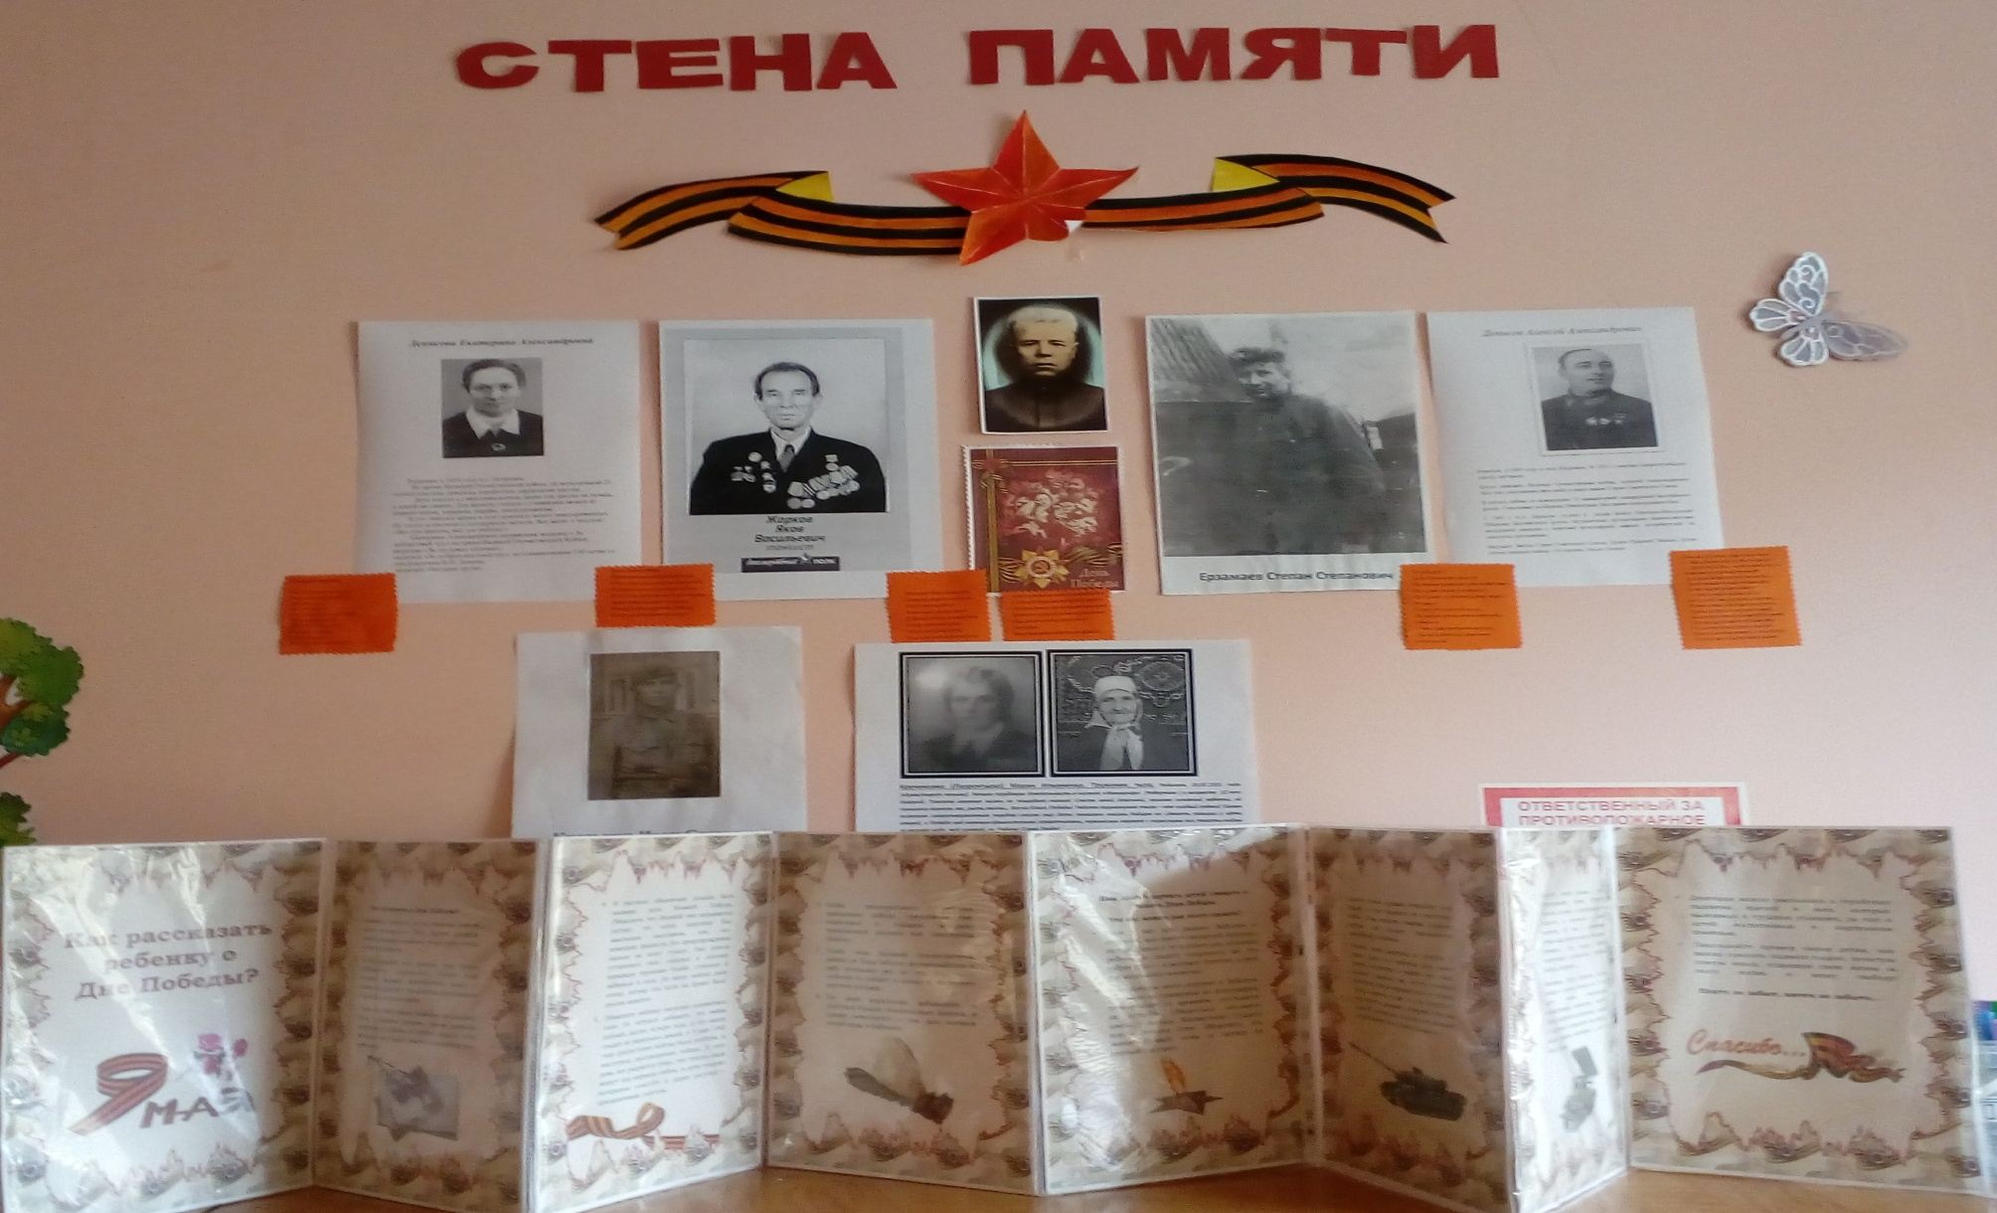

Slide 6
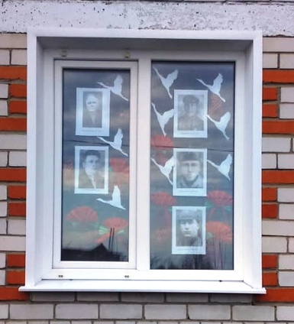
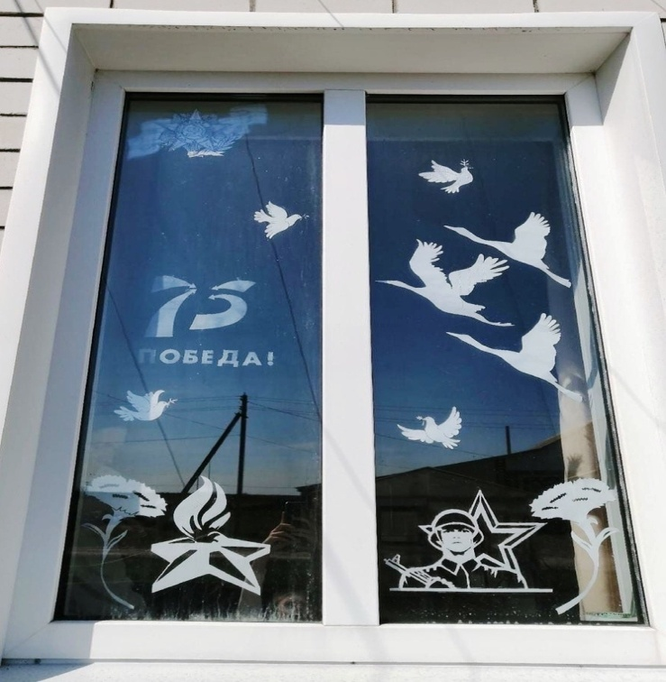
Окна Победы

Slide 7
«Свеча памяти»

Slide 8
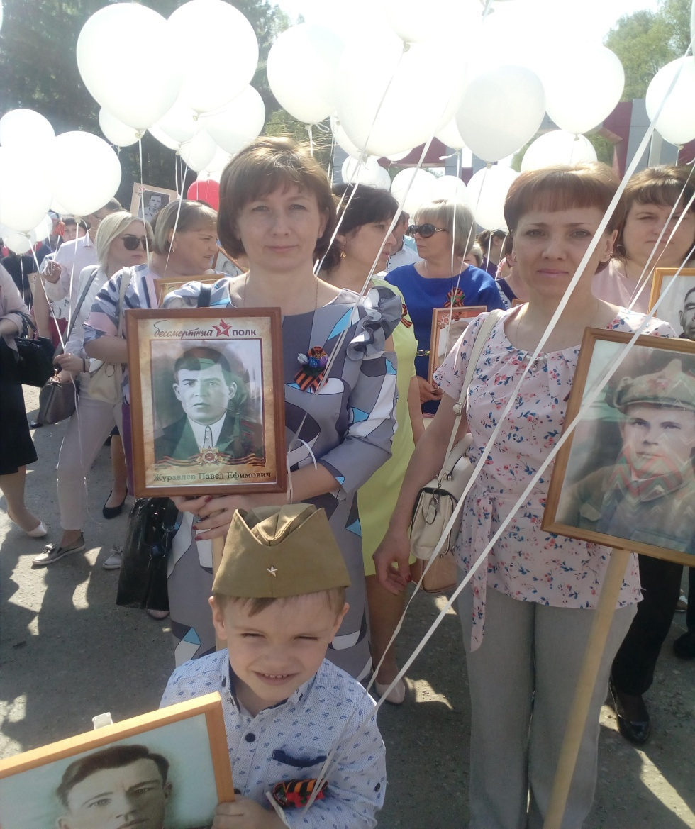
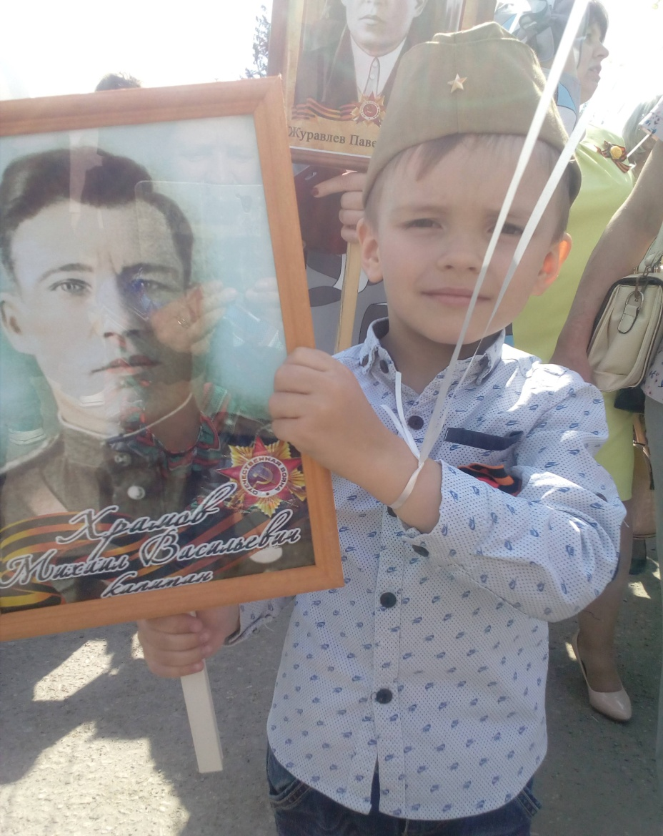
«Бессмертный полк»

Slide 9
Онлайн-конкурс чтецов

Slide 10
Конкурс поделок

Slide 11
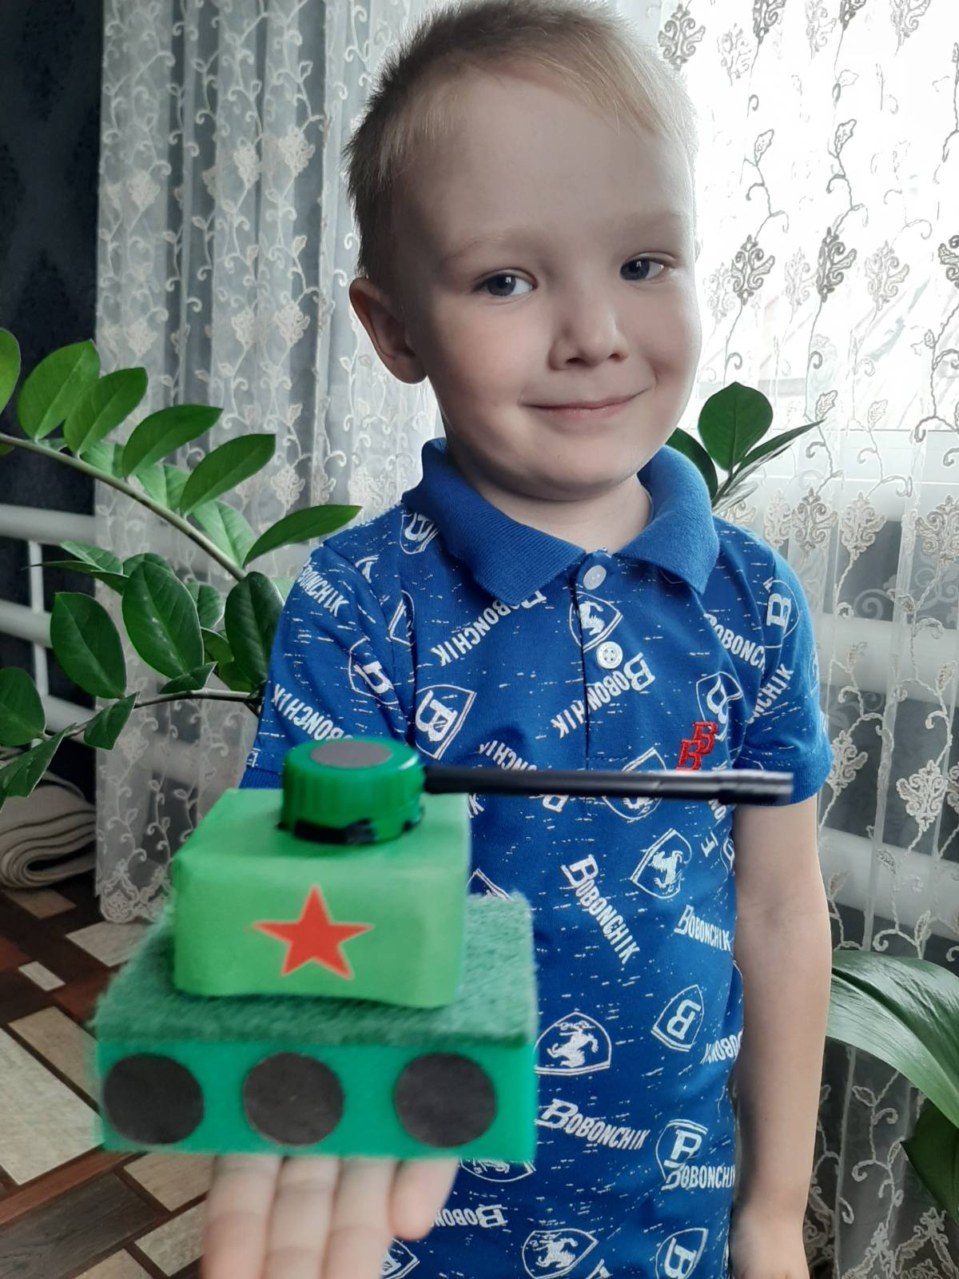

Slide 12
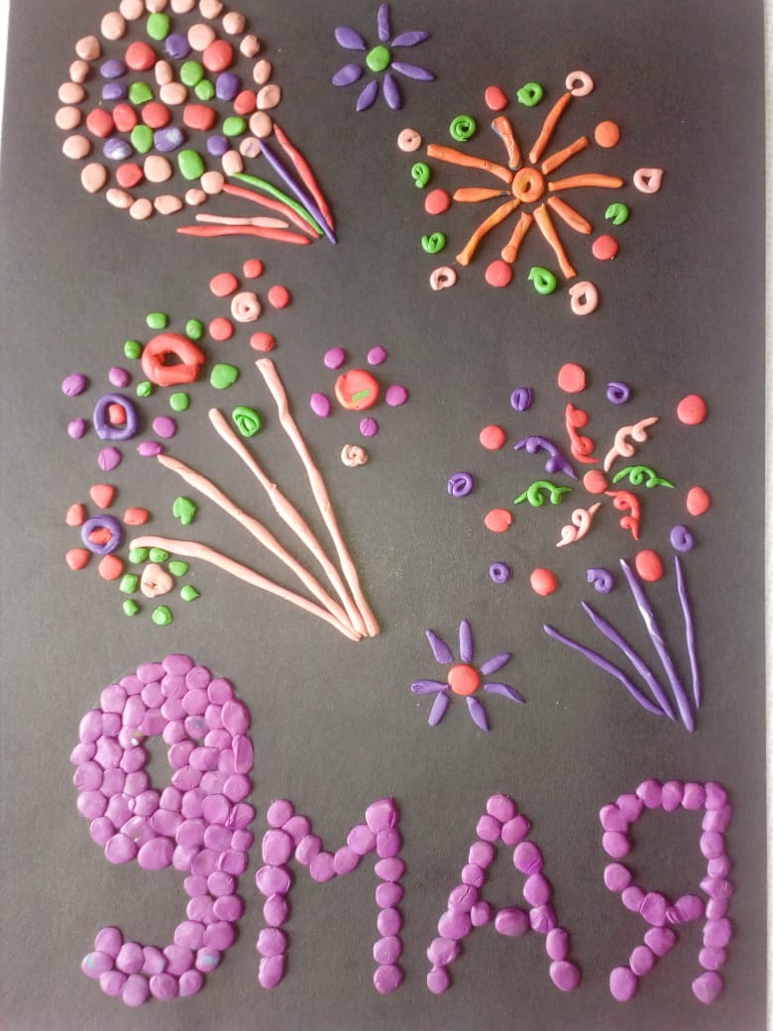
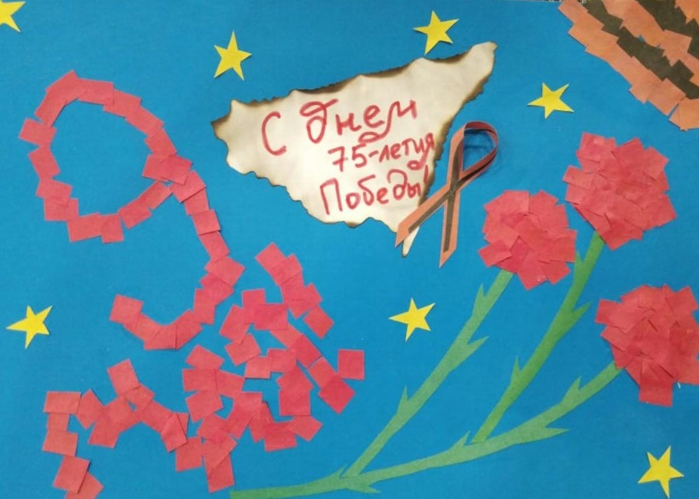

Slide 13
СПАСИБО ЗА ВНИМАНИЕ!

